Slide 1


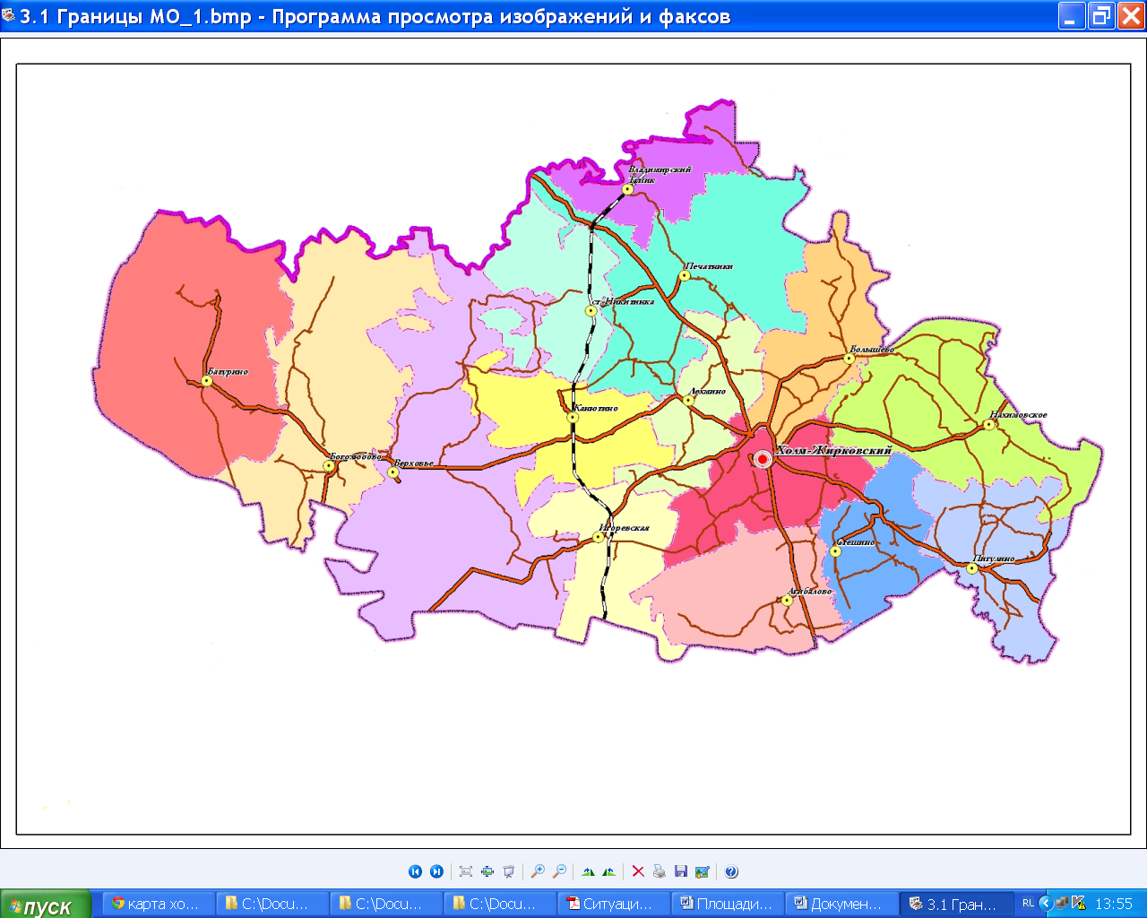



Налоговые льготы по местным налогам, действующие на территории поселений Холм-Жирковского района Смоленской области

Slide 2

НАЛОГОВЫЕ ЛЬГОТЫ, УСТАНОВЛЕННЫЕ НА ТЕРРИТОРИИ ХОЛМ-ЖИРКОВСКОГО ГОРОДСКОГО ПОСЕЛЕНИЯ
Льготы по уплате земельного налога предоставляются в соответствии со статьей 395 Налогового кодекса Российской Федерации, а также дополнительно следующим категориям налогоплательщиков:
Органы местного самоуправления;
2) Муниципальные учреждения;
3) Инвалиды и участники ВОВ;
4) Дети-сироты;
5) Семьи с тремя и более детьми;
6) Граждане старше 70 лет;
7)Юридические и физические лица
на время реализации инвестиционного проекта.
Льготы по уплате налога на имущество физических лиц предоставляются налогоплательщи-кам, перечисленным в статье 407 Налогового кодекса Российской Федерации

Slide 3

НАЛОГОВЫЕ ЛЬГОТЫ, УСТАНОВЛЕННЫЕ НА ТЕРРИТОРИИ СЕЛЬСКИХ ПОСЕЛЕНИЙ
Льготы по уплате земельного налога предоставляются в соответствии со статьей 395 Налогового кодекса Российской Федерации, а также дополнительно следующим категориям налогоплательщиков:
Органы местного самоуправления;
2) Муниципальные учреждения;
3) Инвалиды и участники ВОВ;
4) Дети-сироты;
5) Семьи с тремя и более детьми;
6) Граждане старше 70 лет.
Льготы по уплате налога на имущество физических лиц предоставляются налогоплательщи-кам, перечисленным в статье 407 Налогового кодекса Российской Федерации.

